Slide 1
স্বাগতম
1
Notes:
পাঠ সংশ্লিষ্ট ছবি দ্বারা শিক্ষার্থীদের স্বাগতম জানানো যেতে পারে। পাঠ যেহেতু ঈমান মুফাসসাল; তাই এ ছবিটি দেওয়া হয়েছে।

Slide 2
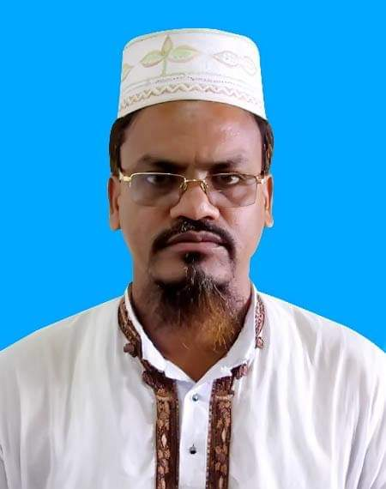
পরিচিতি
মোহাম্মদ মনিরুজ্জামান
আরবী প্রভাষক,
শ্রীরায় মহিলা আলিম মাদ্রসা,
চাটখিল, নোয়াখালী।
মোবাইল নম্বর – ০১৮৬১৫৯৬৮৩৩
G-mail: monirzzaman86@gmail.com
পাঠ: 5
প্রথম অধ্যায় (আকাইদ)
সময়ঃ ৫০ মিনিট
Notes:
শিক্ষক মহোদয় নিজ বিদ্যালয়ের ক্ষেত্রে চাইলে এ Slide টি দেখাতেও পারেন আবার Hide করেও রাখতে পারেন।

Slide 3
নিচের ছবিটি ভালোভাবে দেখে বল-
একে আমরা কী বলি?
এটি কীসের ছবি?
ঈমান
Notes:
ঈমানের মূলকথা যেহেতু কালিমা; তাই প্রথমে শিক্ষার্থীদের ঈমানের প্রতি নিয়ে যাওয়ার জন্য- ঈমান কী? ঈমানের মূলকথায় কী বলা হয় ইত্যাদি প্রশ্ন করা যেতে পারে।

Slide 4
ঈমানের অন্যতম গুরুত্বপূর্ণ ধাপটি হলো-
ঈমান মুফাসসাল
Notes:
পাঠ ঘোষণার জন্য- ঈমানের গুরুত্বপূর্ণ ধাপটি কী? তার দিকে ইঙ্গিত করে কোন প্রশ্ন করা যেতে পারে।

Slide 5
আজকের পাঠ
ঈমান মুফাসসাল
Notes:
এই ছবিটি দেখিয়েও পাঠ ঘোষণা করতে পারেন। এক্ষেত্রে শিক্ষক মহোদয় পাঠ ঘোষণা করে তা বোর্ডে লিখে দিবেন।

Slide 6
শিখনফল
এ পাঠ শেষে শিক্ষার্থীরা-
ঈমান মুফাসসাল এর পরিচয় বলতে পারবে।
ঈমানে মুফাসসাল মুখস্থ বলতে পারবে।
ঈমানে মুফাসসালের বিষয়সমূহ ব্যাখ্যা করতে পারবে।
Notes:
শিখনফল চাইলে শিক্ষার্থীদের দেখাতেও পারেন আবার নাও দেখাতে পারেন। তবে শিখনফল নিয়ে আলোচনার তেমন প্রয়োজন নেই।

Slide 7
ঈমান
ঈমান মুফাসসাল
বিশ্বাস
বিস্তারিত
ঈমান মুফাসসাল- বিস্তারিত বিশ্বাস
ঈমানের সাতটি বিষয়ের প্রতি পরিপূর্ণ বিশ্বাস স্থাপন করাকে ঈমানে মুফাসসাল বলে।
Notes:
ঈমান মুফাসসালের পরিচয় শিক্ষার্থীদের সামনে তুলে ধরতে পারেন।

Slide 8
ঈমানের ব্যাখ্যা ও তাৎপর্য
এসো ভিডিও ক্লীপটি দেখি
এখানে যে সাতটি বিষয়ে ঈমানের কথা বলা হয়েছে এবার তা সংক্ষিপ্তভাবে জানা যাক-
Notes:
ঈমান মুফাসসালের সাতটি বিষয় শিক্ষার্থীদের অডিও ক্লীপটির মাধ্যমে শুনানো যেতে পারে।

Slide 9
ঈমানের ব্যাখ্যা ও তাৎপর্য
এক নজরে ঈমান মুফাসসালের সাতটি বিষয়
ঈমানের মৌলিক বিষয়
আল্লাহ
ফেরেশতা
পুনরুত্থান
ভাগ্য
পরকাল
কিতাব সমূহ
রাসুলগণ
Notes:
একত্রে ঈমান মুফাসসালের সাতটি বিষয় শিক্ষার্থীদের সামনে তুলে ধরা হয়েছে।

Slide 10
ঈমানের ব্যাখ্যা ও তাৎপর্য
১. আল্লাহর প্রতি বিশ্বাস
তিনি এক ও অদ্বিতীয়।
তিনি তাঁর সত্তা ও গুণাবলিতে একক ও অতুলনীয়।
তাঁর সমকক্ষ কেউ নেই।
তাঁর সুন্দর সুন্দর নাম ও গুণ রয়েছে।
তিনিই একমাত্র মাবুদ।
এটি ঈমানের সর্বপ্রথম ও প্রধান বিষয়।
Notes:
আল্লাহর প্রতি বিশ্বাস কীভাবে রাখতে হবে? তা শিক্ষার্থীদের ভালভাবে বুঝিয়ে দিতে পারেন।

Slide 11
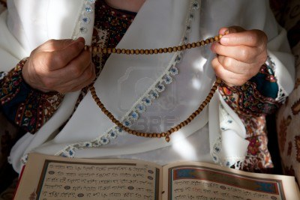
ঈমানের ব্যাখ্যা ও তাৎপর্য
২. ফেরেশতাগণের প্রতি বিশ্বাস
তাঁরা নূরের তৈরি।
তাঁরা সর্বদা আল্লাহ তায়ালার যিকির ও তাসবিহ পাঠে রত থাকেন।
তাঁদের সংখ্যা অগণিত।
Notes:
ফেরেশতাদের প্রতি বিশ্বাস কীভাবে রাখতে হবে? তা শিক্ষার্থীদের ভালভাবে বুঝিয়ে দিতে পারেন।

Slide 12
ঈমানের ব্যাখ্যা ও তাৎপর্য
চারজন নেতৃস্থানীয় ফেরেশতা
জিবরাইল (আঃ)
আল্লাহর বাণী নবি-রাসুলগণের নিকট পৌঁছে দিতেন।
মিকাইল (আঃ)
মানুষ ও জীবজন্তুর জীবিকা বণ্টনের কাজে নিয়োজিত।
আজরাইল (আঃ)
মানুষ ও জিনদের রূহ কবয করার কাজে নিয়োজিত।
ইসরাফিল (আঃ)
সিংগা নিয়ে আল্লাহর নির্দেশের জন্য প্রস্তুত আছেন।
Notes:
ফেরেশতাদের প্রতি বিশ্বাস কীভাবে রাখতে হবে? তা শিক্ষার্থীদের ভালভাবে বুঝিয়ে দিতে পারেন।

Slide 13
জোড়ায় কাজ
প্রধান ফেরেশতাগণের নাম ও দায়িত্বের একটি চার্ট তৈরি কর।
Notes:
উত্তর হতে পারে-

Slide 14
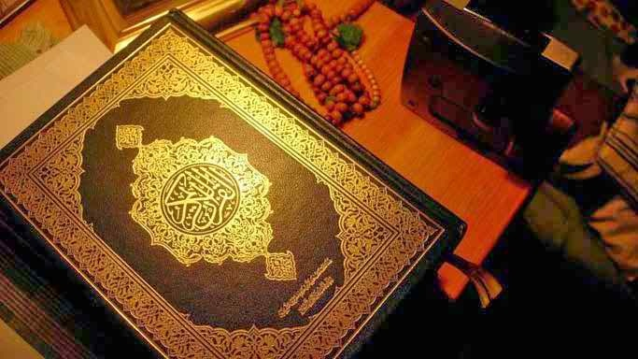
ঈমানের ব্যাখ্যা ও তাৎপর্য
৩. কিতাবসমূহের প্রতি বিশ্বাস
এসব কিতাব মানবজাতির জন্য আলোকস্বরূপ।
সর্বশেষ ও সর্বশ্রেষ্ঠ আসমানি কিতাব হলো আল-কুরআন।
নবি-রাসুলগণের মাধমে তিনি এ কিতাব মানুষের নিকট পৌঁছিয়েছেন।
সকল আসমানি কিতাব আল্লাহর পক্ষ থেকে অবতীর্ণ।
Notes:
আসমানি কিতাবসমূহের প্রতি বিশ্বাস কীভাবে রাখতে হবে? তা শিক্ষার্থীদের ভালভাবে বুঝিয়ে দিতে পারেন।

Slide 15
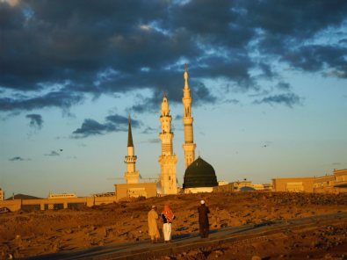
ঈমানের ব্যাখ্যা ও তাৎপর্য
৪. রাসুলগণের প্রতি বিশ্বাস
তাঁরা মানুষকে আল্লাহর পরিচয় দিয়েছেন।
সত্য ও ন্যায়ের পথ দেখিয়েছেন।
তাঁরা তাওহিদের বাণী প্রচার করেছেন।
মানবজাতির হেদায়াতের জন্য আল্লাহ যুগে যুগে অসংখ্য নবি-রাসুল পাঠিয়েছেন।
Notes:
রাসুলগণের প্রতি বিশ্বাস কীভাবে রাখতে হবে? তা শিক্ষার্থীদের ভালভাবে বুঝিয়ে দিতে পারেন।

Slide 16
ঈমানের ব্যাখ্যা ও তাৎপর্য
৫. আখিরাতের প্রতি বিশ্বাস
মানুষ সেখানে ভালো কাজের জন্য জান্নাত লাভ করবে।
মন্দ কাজের জন্য জাহান্নাম পাবে।
আখিরাত হলো পরকাল। মৃত্যুর পরপরই এ জীবনের শুরু।
Notes:
আখিরাতের প্রতি বিশ্বাস কীভাবে রাখতে হবে? তা শিক্ষার্থীদের ভালভাবে বুঝিয়ে দিতে পারেন।

Slide 17
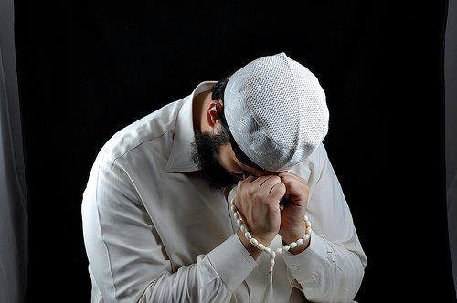
ঈমানের ব্যাখ্যা ও তাৎপর্য
৬. তাকদিরের প্রতি বিশ্বাস
সবকিছুর তাকদিরই আল্লাহর হাতে।
তিনিই তাকদিরের নিয়ন্ত্রক।
মানুষের জীবনে ভাল-মন্দ যা কিছুই ঘটুক সবই আল্লাহর ইচ্ছায়।
তাকদির একমাত্র আল্লাহ তায়ালাই জানেন।
তাকদিরকে আমরা ভাগ্য বা নিয়তি বলে থাকি।
Notes:
তাকদিরের প্রতি বিশ্বাস কীভাবে রাখতে হবে? তা শিক্ষার্থীদের ভালভাবে বুঝিয়ে দিতে পারেন।

Slide 18
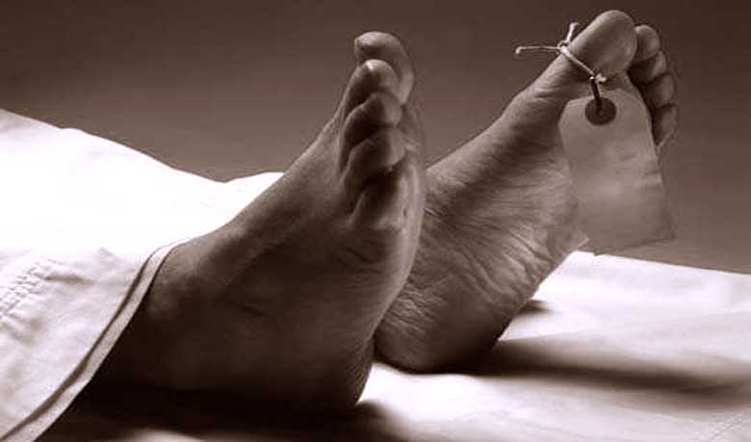
ঈমানের ব্যাখ্যা ও তাৎপর্য
৭. পুনরুত্থানের প্রতি বিশ্বাস
মৃত্যুর পর পুনরায় সবাইকে জীবিত করা হবে।
সবাইকে হাশরের ময়দানে একত্র করা হবে।
দুনিয়ার সকল কাজকর্মের হিসাব নেওয়া হবে।
মৃত্যু একটি অনিবার্য সত্য। সকল জীবিত প্রাণীকেই মরতে হবে।
Notes:
পুনরুত্থানের প্রতি বিশ্বাস কীভাবে রাখতে হবে? তা শিক্ষার্থীদের ভালভাবে বুঝিয়ে দিতে পারেন।

Slide 19
দলীয় কাজ
নৈতিক জীবন গঠনে আসমানি কিতাবের গুরুত্ব লিখ।
Notes:
উত্তর হতে পারে-

Slide 20
মূল্যায়ন
ঈমান মুফাসসাল অর্থ কী?
ঈমানের প্রধান বিষয় কী?
নেতৃস্থানীয় ফেরেশতাগণের নাম বল।
আল্লাহপাক নবি-রাসুল কেন পাঠিয়েছেন?
হযরত ইসরাফিল (আঃ) কী দায়িত্ব পালন করছেন?
Notes:
উত্তর হতে পারে-

Slide 21
বাড়ির কাজ
ঈমানের সাতটি মূল বিষয়ের শিক্ষা লিখে আনবে।
Notes:
উত্তর হতে পারে-

Slide 22
আল্লাহ হাফেজ
Notes:
উপস্থিত সবাইকে ধন্যবাদ জানিয়ে আজকের মতো পাঠ উপস্থাপন সমাপ্ত করতে পারেন।

